Slide 1
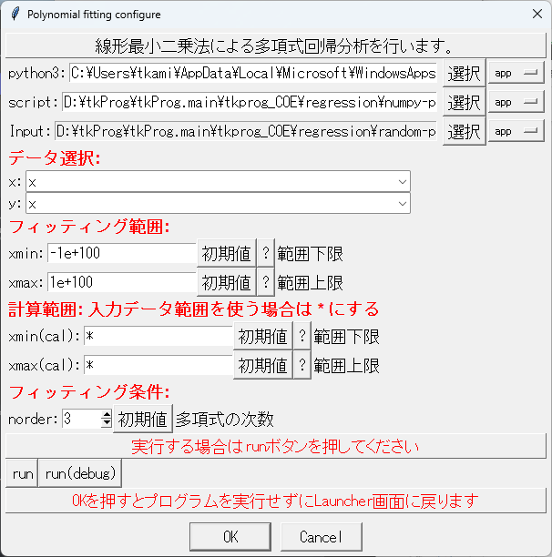
多項式線形最小二乗法
“Fitting/フィッティング” => Polynomial LSQ/多項式線形最小二乗法
ファイル選択ダイアログで [tkProg]\[tkprog_XX]\regression\random-poly.xlsx を選択

Slide 2
実行方法:多項式線形最小二乗法
Excelの入力データに対し、n次多項式で最小二乗フィッティングする
線形最小二乗法なので、初期値の入力は必要ない
条件設定
データの変数 “x:” を選択する。
“y:” でフィッティングさせるデータを選ぶ
特定の x の範囲だけをフィッティング対象にする場合、“xmin:”、”xmax:” に入力。 範囲を指定しない場合は、十分に小さい／大きい値を入れる
計算範囲を “xmin(cal):”, “xmax(cal):” に入力する。 * を入力すると、入力データの最小／最大値になる
最小二乗実行
多項式の次数を “noder:” で選択する
“run”ボタンを押す。 グラフ画面が出ない場合は “run(debug)” で実行すると、 コンソールが残ってエラーメッセ時を確認できる。

Slide 3
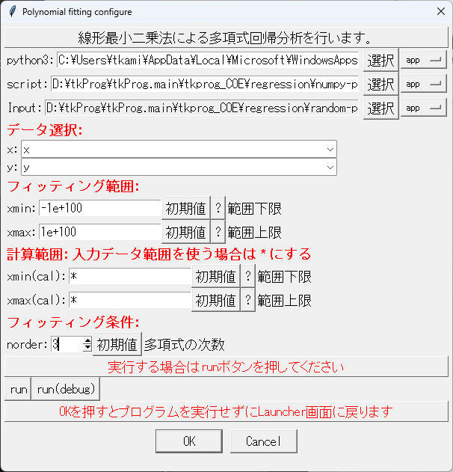
設定例:多項式線形最小二乗法

Slide 4
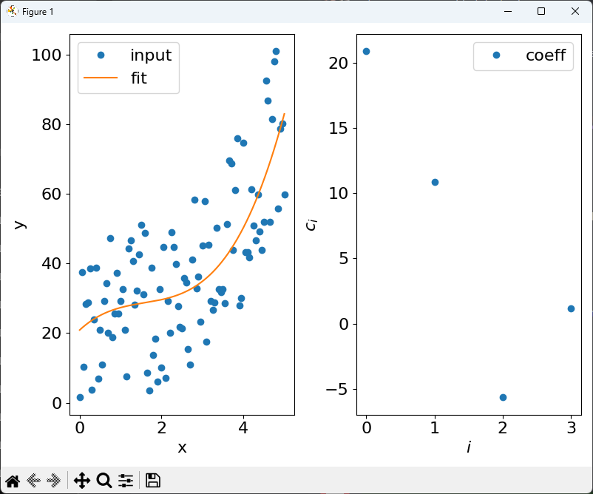
run
x^{i} の係数 c[i]

Slide 5
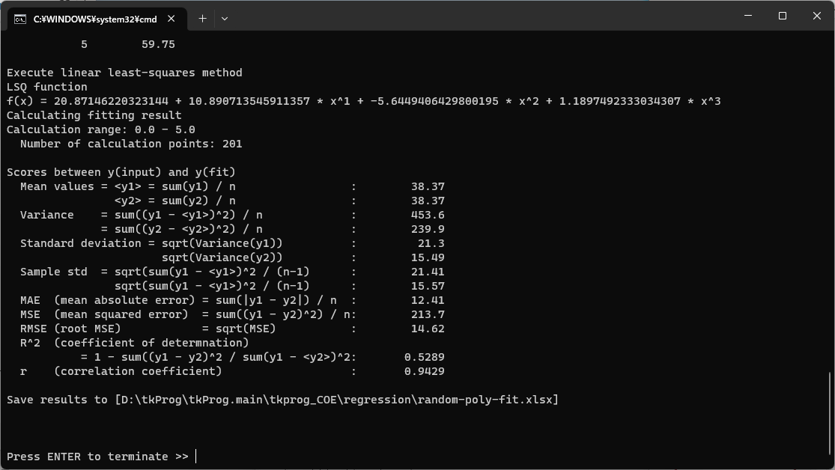
コンソール画面
↑ フィッティング結果
目的関数の平均、分散、標準偏差
誤差: MAE, MSE, RMSE
評価: R², r

